Slide 1


Recuperación y Visualización de Datos
Charles Severance
Python para Todos
es.py4e.com
Notes:
Note from Chuck. If you are using these materials, you can remove the UM logo and replace it with your own, but please retain the CC-BY logo on the first page as well as retain the acknowledgement page(s) at the end.

Slide 2
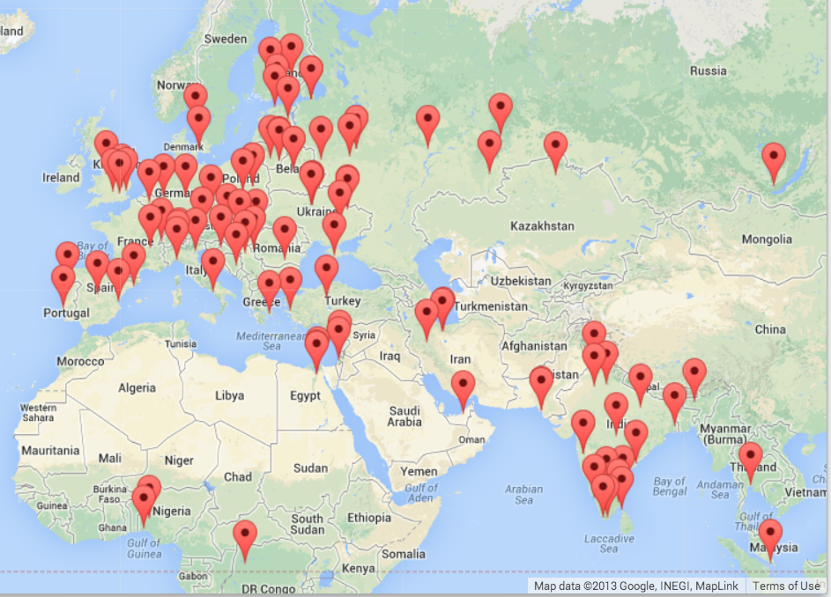


Análisis de Datos Múltiples-Pasos
Fuente de Datos
Recolección
Visualización
Limpieza/Procesamiento
(5, 1.0, 0.985, 3, u'http://www.dr..')
(3, 1.0, 2.135, 4, u'http://www.dr..')
(1, 1.0, 0.659, 2, u'http://www.dr..')
(1, 1.0, 0.659, 5, u'http://www.dr..')
....
Análisis

Slide 3
Tecnologías de Minería de Datos
^{https://hadoop.apache.org/}
^{http://spark.apache.org/}
https://aws.amazon.com/redshift/
^{http://community.pentaho.com/}
....
Notes:
We will call my approach "Personal Data Mining" – mostly focused on getting better as Python Programmers.

Slide 4
"Minería de Datos Personal"
Nuestra meta es volverte un mejor programador - no hacerte un experto en la minería de datos (data mining)

Slide 5
GeoData
Hace un Mapa de Google con datos del usuario
Utiliza la API de Google Geodata
Almacena datos en una base de datos para evitar límite de solicitudes y permitir reinicio
Visto en un navegador utilizando la API de Google Maps
http://es.py4e.com/code3/geodata.zip

Slide 6
where.html
where.data
Geodatos de Google
geoload.py
geodata.sqlite
where.js
geodump.py
Northeastern University, ... Boston, MA 02115, USA 42.3396998 -71.08975
Bradley University, 1501 ... Peoria, IL 61625, USA 40.6963857 -89.6160811
...
Technion, Viazman 87, Kesalsaba, 32000, Israel 32.7775 35.0216667
Monash University Clayton ... VIC 3800, Australia -37.9152113 145.134682
Kokshetau, Kazakhstan 53.2833333 69.3833333
...
12 records written to where.js
Open where.html to view the data in a browser
http://es.py4e.com/code3/geodata.zip

Slide 7
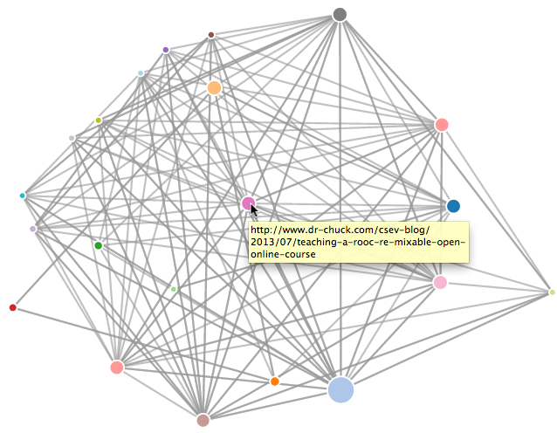
Clasificación de Páginas
Escribir un simple rastreador web
Calcular una versión simple del algoritmo de clasificación de páginas de Google
Visualizar la red resultante
http://es.py4e.com/code3/pagerank.zip

Slide 8
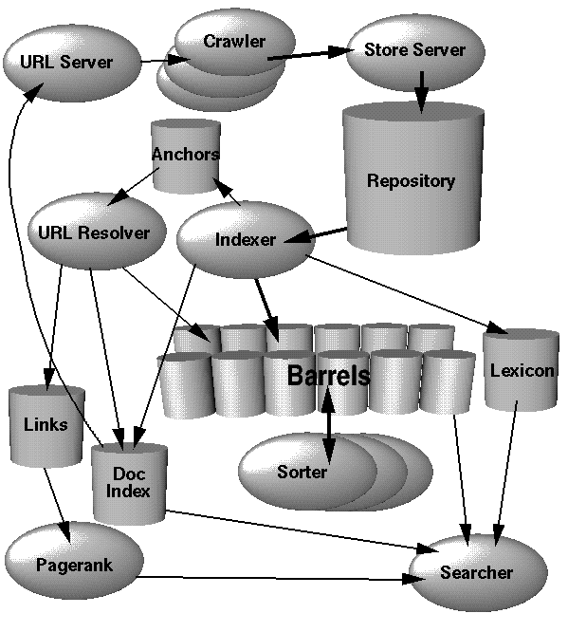
Arquitectura de un Motor de Búsquedas
Rastreo Web
Construcción de un Índice
Búsqueda
http://infolab.stanford.edu/~backrub/google.html

Slide 9
Rastreador Web
Un Rastreador Web (Web crawler) es un programa que navega el internet en un modo metódico automatizado. Los rastreadores web son principalmente utilizados para crear una copia de las páginas visitadas para procesarlas después por un motor de búsqueda que va a indexar las páginas descargadas para proveer búsquedas más rápidas.
https://es.wikipedia.org/wiki/Ara%C3%B1a_web

Slide 10
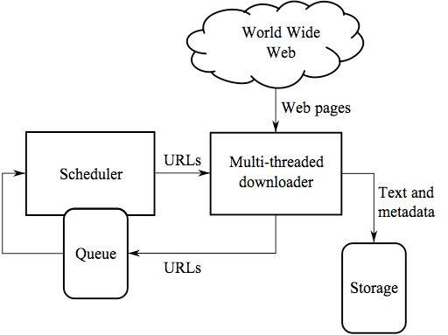
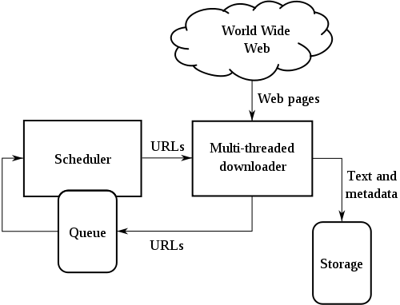
Rastreador Web
Recupera una página
Revisa la página y sus enlaces
Agrega los enlaces a una lista de sitios “por ser recuperados”
Repetir...
https://es.wikipedia.org/wiki/Ara%C3%B1a_web

Slide 11
Política de rastreo web
una política de elección que define qué paginas descargar,
una política de re-visita que define cuándo checar por cambios en las páginas,
una política de cortesía que define cómo evitar sobrecargar los sitios web, y
una política de paralelismo que define cómo coordinar rastreadores web distribuidos

Slide 12
robots.txt
Una forma en que un sitio web se comunica con los rastreadores web
Un estándar informal y voluntario
Algunas veces las personas hacen una "Trampa de Araña" para atrabar arañas "malas"
User-agent: *
Disallow: /cgi-bin/
Disallow: /images/
Disallow: /tmp/
Disallow: /private/
https://es.wikipedia.org/wiki/Est%C3%A1ndar_de_exclusi%C3%B3n_de_robots
http://en.wikipedia.org/wiki/Spider_trap

Slide 13
Arquitectura Google
Rastreo Web
Construcción de un Índice
Búsqueda
http://infolab.stanford.edu/~backrub/google.html

Slide 14
Indexado de Búsquedas
El indexado de una motor de búsquedas colecta, analiza, y almacena datos para facilitar una recuperación de la información más rápida y precisa. El propósito de almacenar un índice es para mejorar la velocidad y el desempeño al buscar documentos relevantes para una consulta de búsqueda. Sin un índice, el motor de búsquedas escanearía cada documento existente, lo cual requeriría un tiempo y capacidad de procesamiento considerables.
http://en.wikipedia.org/wiki/Index_(search_engine)

Slide 15
spreset.py
sprank.py
force.html
d3.js
La Web
spider.py
spider.sqlite
spjson.py
spdump.py
force.js
(5, None, 1.0, 3, u'http://www.dr-chuck.com/csev-blog')
(3, None, 1.0, 4, u'http://www.dr-chuck.com/dr-chuck/resume/speaking.htm')
(1, None, 1.0, 2, u'http://www.dr-chuck.com/csev-blog/')
(1, None, 1.0, 5, u'http://www.dr-chuck.com/dr-chuck/resume/index.htm')
4 rows.
http://es.py4e.com/code3/pagerank.zip

Slide 16
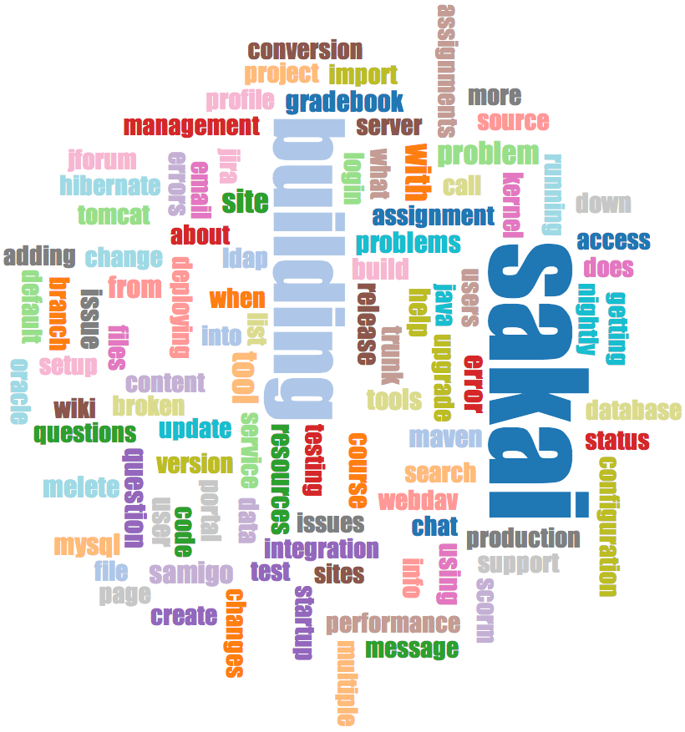
Listas de Direcciones Email - Gmane
Rastrear un archivo de una lista de direcciones
Hacer un poco de análisis / limpieza
Visualizar los datos como una nube de palabras y líneas
http://es.py4e.com/code3/gmane.zip

Slide 17
Advertencia: Este set de datos es > 1GB
No apuntes esta aplicación a gmane.org y la dejes corriendo
No hay limite de transacciones – ellos son personas geniales
Usa esto para tus pruebas:
http://mbox.dr-chuck.net/sakai.devel/4/5

Slide 18
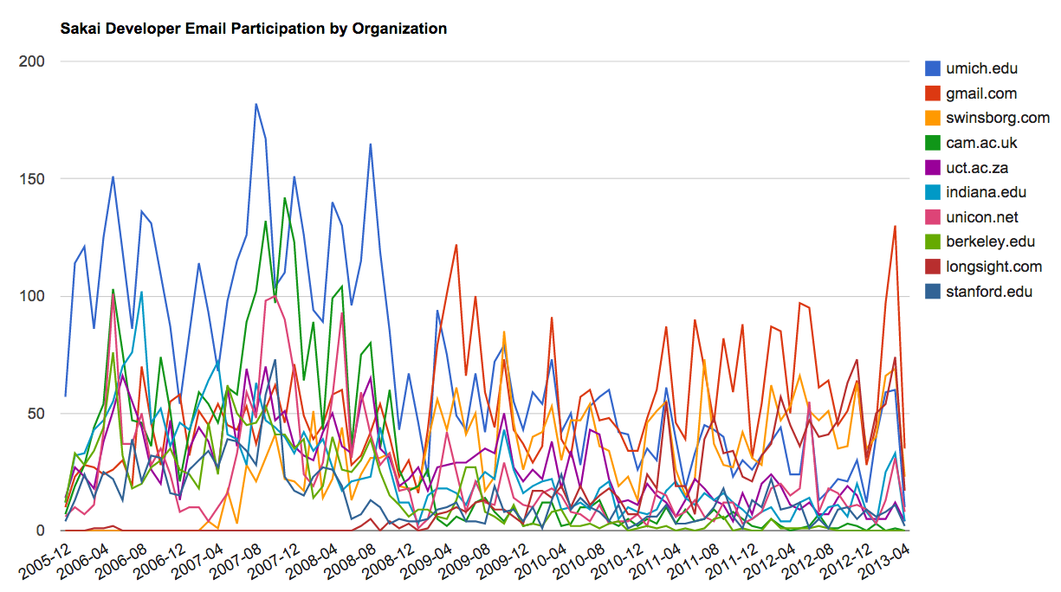
gword.htm
d3.js
mbox.dr-chuck.net
gmane.py
content.sqlite
gword.js
gmodel.py
mapping.sqlite
gword.py
content.sqlite
gbasic.py
gline.py
How many to dump? 5
Loaded messages= 51330 subjects= 25033 senders= 1584
Top 5 Email list participants
steve.swinsburg@gmail.com 2657
azeckoski@unicon.net 1742
ieb@tfd.co.uk 1591
csev@umich.edu 1304
david.horwitz@uct.ac.za 1184
...
gline.js
gline.htm
d3.js
http://es.py4e.com/code3/gmane.zip

Slide 19
Agradecimientos / Contribuciones
Las diapositivas están bajo el Copyright 2010- Charles R. Severance (www.dr-chuck.com) de la Escuela de Informática de la Universidad de Michigan y open.umich.edu, y están disponibles públicamente bajo una Licencia Creative Commons Attribution 4.0. Favor de mantener esta última diapositiva en todas las copias del documento para cumplir con los requerimientos de atribución de la licencia. Si haces un cambio, siéntete libre de agregar tu nombre y organización a la lista de contribuidores en esta página conforme sean republicados los materiales.
Desarrollo inicial: Charles Severance, Escuela de Informática de la Universidad de Michigan.
Traducción al Español por Juan Carlos Pérez Castellanos - 2021-01-23
...

